Slide 1
Betriebliche Fortbildung - Teil B

Slide 2
ENTWICKLUNG DIGITALER KOMPETENZEN
Dieses Modul zielt darauf ab, die digitalen Fähigkeiten von Berufsbildungstutoren zu entwickeln und sie auf die Arbeit in Online-Umgebungen vorzubereiten.

Slide 3
Lernergebnisse
5. Werkzeuge für die Entwicklung von Materialien für das Online-Lernen | 6. Erstellen von Videos und Quizfragen für den Online-Unterricht | 7. Mikro-Lernen | 8. Gestaltung von Infografiken
die vorhandenen Open-Source-Tools für die Erstellung von Online-Lernressourcen zu kennen; Verstehen der Art von Ressourcen, die mit Open-Source-Tools entwickelt werden können (Videos, Audiovorträge, Lernspiele, Infografiken, Eduzines usw.) die für ihre Bedürfnisse am besten geeigneten Werkzeuge auswählen | Verwenden Sie Open-Source-Software, um einen Videovortrag oder ein Erklärvideo zu erstellen. Verstehen der grundlegenden Funktionen einer Open-Source-Videosoftware (z. B. Powtoon) Erstellen Sie Quizze mit Open-Source-Tools (z. B. Google Forms) | Verstehen, was ein Format für Mini-Lernressourcen ist (z. B. Eduzine) Verstehen, wie man die Struktur von Ressourcen im Mini-Lernformat erstellt Online navigieren, um unterstützende Ressourcen aus glaubwürdigen Quellen zu finden | Verwendung offener Design-Tools (z. B. Canva) Verstehen grundlegender Gestaltungsprinzipien (Gleichgewicht, Kontrast, Proportionen, ...) QR-Codes mit Online-Tools erstellen (z. B. QR-Code-Monkey)
Hier könnten Sie das Thema des Abschnitts beschreiben
Hier könnten Sie das Thema des Abschnitts beschreiben
Hier könnten Sie das Thema des Abschnitts beschreiben

Slide 4
Fortbildung - Teil B
5.
Werkzeuge für die Entwicklung von Materialien für das Online-Lernen
6.
Erstellen von Videos und Quizfragen für den Online-Unterricht
7.
Mikro-Lernen
8.
Gestaltung von Infografiken

Slide 5
Mikro-Lernen
Micro Learning bezieht sich auf Lernmaterial, das gezielt auf die Bedürfnisse und Interessen des Lernenden zugeschnitten ist und in kurzen, mundgerechten Formaten bereitgestellt wird.

Slide 6
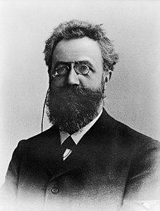
Gedächtnisleistung
Mitte der 1880er Jahre leistete der deutsche Psychologe Hermann Ebbinghaus Pionierarbeit bei der experimentellen Erforschung des Gedächtnisses. Er konzentrierte sich vor allem darauf zu verstehen, wie unser Gedächtnis funktioniert und Informationen speichert, die sich auf bestimmte Dinge beziehen, die Menschen zu lernen versuchen.

Slide 7
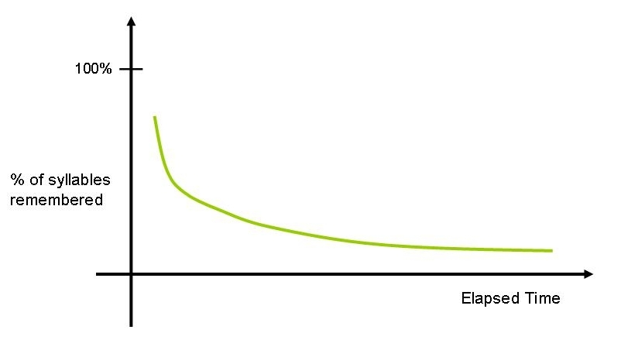
Gedächtnisleistung
Bei den Tests von Hermann Ebbinghaus ging es darum, sich eine Reihe von Nonsens-Lauten und -Silben einzuprägen und die Fähigkeiten und die Funktion des Gedächtnisses zu beurteilen.
Ebbinghaus stellte fest, dass das Gedächtnis nicht konstant bleibt, es kann zunehmen, abnehmen und immer wieder zurückkehren.

Slide 8
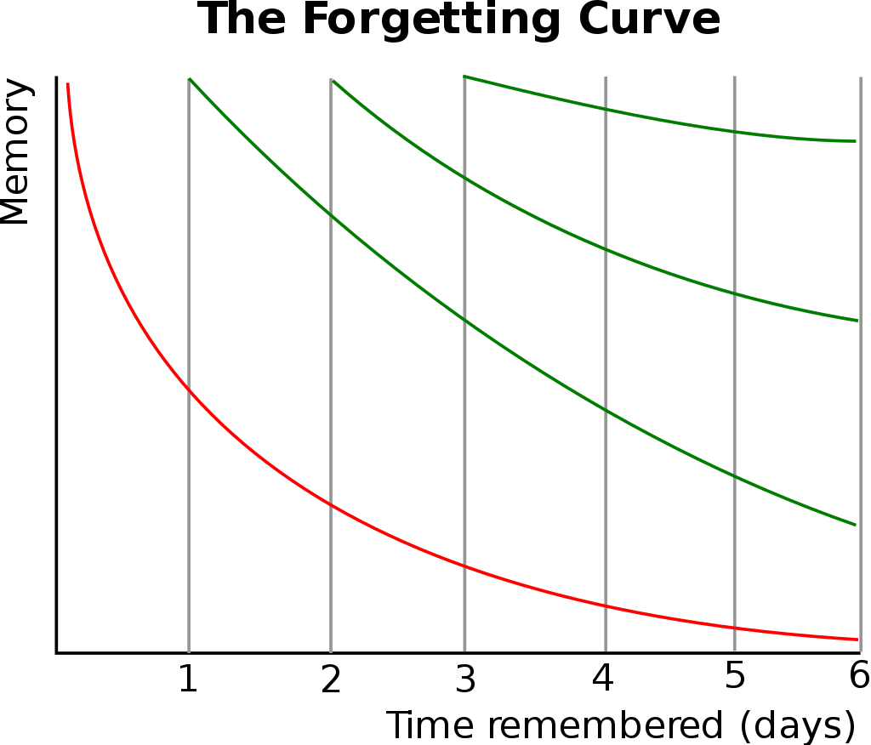
Gedächtnisleistung
Die Ebbinghaus'sche Vergessenskurve zeigt, wie Informationen mit der Zeit verloren gehen, wenn man nicht versucht, sie zu behalten. Wenn jemand etwas zum ersten Mal lernt, behält er diese Informationen vollständig. Im Laufe der Zeit nimmt die Gedächtnisleistung ab.

Slide 9
Gedächtnisleistung
Wenn Menschen große Mengen an Informationen lernen, behalten sie diese auch eine gewisse Zeit lang.
Wenn diese Informationen jedoch nicht als "entscheidend" für die anstehenden Aufgaben angesehen werden, neigt das Wissen dazu, mit der Zeit abzunehmen. Aber wenn man Informationen immer wieder überprüft, behält man immer mehr davon.

Slide 10
Die Vergessenskurve
Dies führte auch zur Entdeckung der "Gedächtnisersparnis". Er fand heraus, dass streng memorierte Informationen viel leichter abgerufen werden können, wenn sie erneut gelernt werden, auch nach langer Zeit.

Slide 11
Mikro-Lernen
Microlearning ist das Konzept, das den Studien von Ebbinghaus zugrunde liegt und eine Lösung zur Abflachung der Vergessenskurve darstellt.
Die Aufteilung des Inhalts in kleine Teile und das Abrufen verschiedener Teile im Laufe der Zeit kann dazu beitragen, das Wissen besser zu behalten und die Produktivität zu steigern.

Slide 12
Ressourcen im Mini-Lernformat
Bei den Ressourcen im Mini-Lernformat handelt es sich in der Regel um digitale Ressourcen, die online über Webplattformen oder intelligente Geräte verfügbar sind, so dass die Lernenden zu einem für sie günstigen Zeitpunkt und an einem für sie geeigneten Ort auf die Materialien zugreifen können.

Slide 13
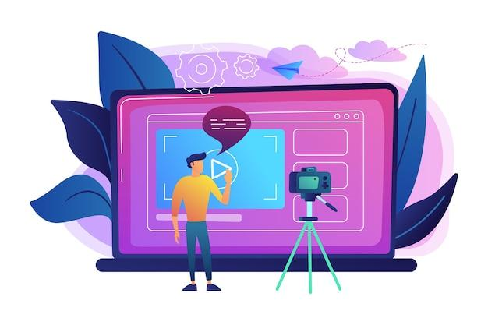
Videos

Slide 14
Lernspiele

Slide 15
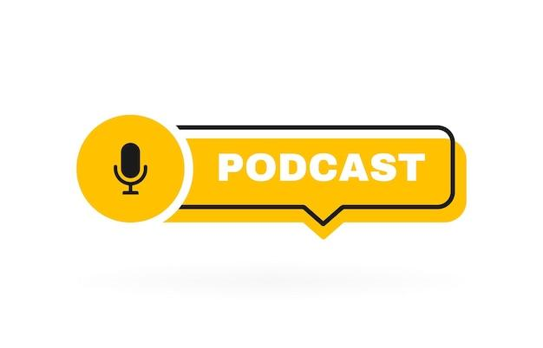
Audio-Lektionen

Slide 16
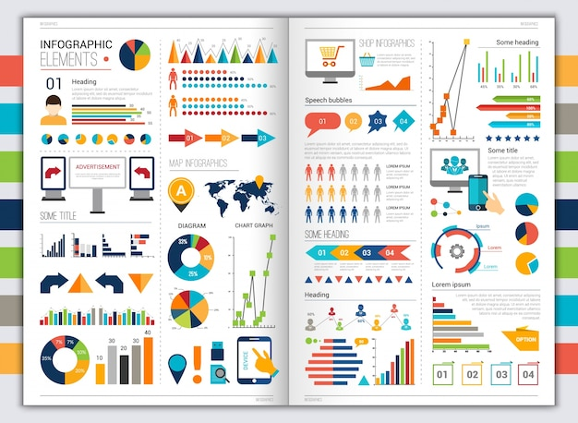
Infografiken

Slide 17
Ressourcen im Mini-Learning-Format sind von kurzer Dauer und Format und werden auf der Grundlage von definierten Lernergebnissen entwickelt, um den Lernenden gezielte Bildungsinhalte zu vermitteln.

Slide 18
Aufbau einer Mini-Lernformat-Ressource (MLFR)
Bei der Erstellung einer Mini-Lernressource sollte die folgende Struktur beachtet werden.
Diese Struktur basiert auf gängigen Ansätzen, die in der Lehre verwendet werden, und ist von didaktischen Prinzipien und Lerntheorien geprägt.
Introduction & Aims
Key Learning Content
Reflection & Transfer

Slide 19
Aufbau einer Mini-Lernformat-Ressource (MLFR)
Phase 1 - Einführung und Ziele
Die Eingabezeit für diese Phase sollte ca. 1-2 Minuten betragen und Folgendes beinhalten:
Titel der Ressource
Das/die Lernergebnis(se)
Die wichtigsten Inhaltsbereiche des Kurses

Slide 20
Aufbau einer Mini-Lernformat-Ressource (MLFR)
Phase 2 - Wichtige Lerninhalte
Diese Phase ist das Kernelement der Ressource und wird die umfangreichste Phase sein.
Der Zeitaufwand für diese Phase sollte ca. 3-4 Minuten betragen und die eigentlichen Lerninhalte beinhalten, die auf einen ganz bestimmten Problemkontext oder ein thematisches Thema abzielen.

Slide 21
Aufbau einer Mini-Lernformat-Ressource (MLFR)
Phase 3 - Reflexion und Transfer
Die Eingabezeit für diese Phase sollte ca. 1 Minute betragen und Folgendes beinhalten:
Kurze Zusammenfassung der wichtigsten Lernpunkte
Fragen oder Aussagen, die dem Lernenden helfen, den Inhalt zu reflektieren

Slide 22
Aufbau einer Mini-Lernformat-Ressource (MLFR)
Nach Phase 3 haben Sie die Möglichkeit, Aufgaben zur Selbstbeurteilung, Ressourcen und/oder ein Quiz zur Verfügung zu stellen, um das Wissen zu testen.
Die Einhaltung dieser Struktur wird Ihnen helfen:
Beibehaltung eines hohen Standards in Bezug auf Qualität, Kohärenz und Relevanz
Bereitstellung gezielter Lernressourcen

Slide 23
Grundsätze für die Entwicklung einer Ressource im Mini-Lernformat (MLFR)
Aus didaktischer Sicht sollte der Inhalt sein:
Problemorientiert: Theoretische Inhalte sollten mit einem entsprechenden praktischen Kontext verknüpft sein, damit die Lernenden die Lerninhalte verstehen und reflektieren können.
Kompetenzorientiert: Der Inhalt sollte auf den Erwerb einer bestimmten Kompetenz ausgerichtet sein.

Slide 24
Grundsätze für die Entwicklung einer Ressource im Mini-Lernformat (MLFR)
Ergänzung: Das erworbene Wissen sollte nicht nur reflektiert, sondern auch ergänzt, erweitert und vertieft werden. Es wird empfohlen, die geschaffenen Ressourcen mit ähnlichen Ressourcen zu verknüpfen.
Praktisch: Um Kompetenzen zu erwerben, müssen diese geübt werden, daher sollten Übungen angeboten oder in die Ressource eingebettet werden.

Slide 25
Wichtige Gestaltungsprinzipien
Zieldefinition: Definition eines klaren Lernziels
Kohärenz: Nicht relevante Informationen ausschließen
Redundanz: die gleiche Information nicht zweimal präsentieren
Räumliche Kontiguität: entsprechende Informationen nahe beieinander platzieren
Zeitliche Kontiguität: gleichzeitige Darstellung der entsprechenden Informationen
Multimedialität: Worte und Bilder kombinieren
Personalisierung: Texte und Wörter in einem freundlichen und unterhaltsamen Stil vermitteln

Slide 26
Was Sie für die Entwicklung eines Mini-Lernformats benötigen Ressource
Für eine Ressource von 5-7 Minuten Länge benötigen Sie:
Drehbuch von 450-600 Wörtern
PowerPoint-Präsentation mit 8-10 Folien
Enthalten Sie hauptsächlich Bilder und Grafiken - so wenig Text wie möglich auf den Folien

Slide 27
Eduzines
Ein EduZine ist ein Bildungsmagazin für Smartphones (und alle anderen digitalen Geräte) mit eingebetteten Medien und Lerninhalten. Die Formulierung dieses Formats ist eine Innovation im Hinblick auf die Präsentation von Lerninhalten.

Slide 28
EduZines sind nach dem folgenden 5-Stufen-Lernmodell aufgebaut:
Ein Erklärvideo zur Einführung in das Thema (z. B. Ted Talk)
Bewertung der Vorkenntnisse - ein diagnostisches Quiz oder Rätsel, das den Lernenden helfen soll, herauszufinden, was sie bereits wissen, entwickelt mit Google Forms oder einer anderen Plattform oder einem anderen Tool.
Lernmaterial - zentrale Lerninhalte mit theoretischem Wissen und herausfordernden Aktivitäten, die dem Lernenden helfen, neues Wissen zu erwerben. Der Kurs endet mit einer Präsentation oder der Abgabe einer Übung.
Peer-Bewertung - eine Online-Peer-Bewertung, bei der Präsentationen, Videos oder Beiträge von anderen Lernenden kommentiert werden.
Validierung - ein zusammenfassendes Quiz, das zu einem digitalen Zertifikat und einer Gelegenheit zur Selbstreflexion führt.

Slide 29
Format eines Eduzine
Das typische EduZine hat das folgende Layout:
Seite 1 - Titelseite
Seite 2 - Einführungsseite
Seite 3 - Index
Seite 4 - Erwartete Lernergebnisse
Seite 5 - Übung zur Selbstreflexion
Seite 6 - Seite 17 - Inhalt
Seite 18 - Letzte Aufgabe
Seite 19 - Abschlusstest
Seite 20 - Weitere Ressourcen

Slide 30
Einführungsseite und Index
Die Einführungsseite enthält einen kurzen Videovortrag (2-3 Minuten), der als Einführung in das Thema des gesamten Moduls dient, das über das EduZine präsentiert wird.
Das Erklärvideo sollte von einer kurzen Übersicht und Einleitung zum Video begleitet werden. Dieser kurze Text (maximal 100 Wörter) sollte eine Einführung in das Video und in das Modul geben und kurz erläutern, was in beiden behandelt wird.

Slide 31
Erwartete Lernergebnisse
Es enthält die Lernergebnisse, die im Eduzine behandelt werden.
Es sollte versucht werden, 2-3 Lernergebnisse für jeden Teil der Lernergebnismatrix (Kenntnisse, Fähigkeiten, Einstellungen) anzusprechen.

Slide 32
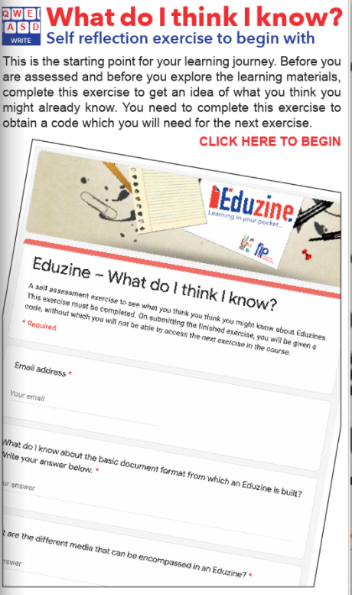
Übung zur Selbstreflexion
Die Selbstreflexion enthält ein kurzes Quiz mit 8-10 Fragen, das einige Multiple-Choice-Fragen zu wichtigen Definitionen, Theorien, Modellen und Techniken enthält, die mit dem Thema des EduZine in Verbindung stehen.
Das Ziel dieser Selbstreflexionsübung ist es, das Wissen der Lernenden über das Thema zu testen, bevor sie mit dem Lernen beginnen. Es ist eine Möglichkeit, das Wissen der Lernenden zu Beginn ihres Lernprozesses zu bewerten und ihre Fortschritte zu verfolgen, wenn sie ihre Bewertung am Ende des Programms wiederholen.

Slide 33
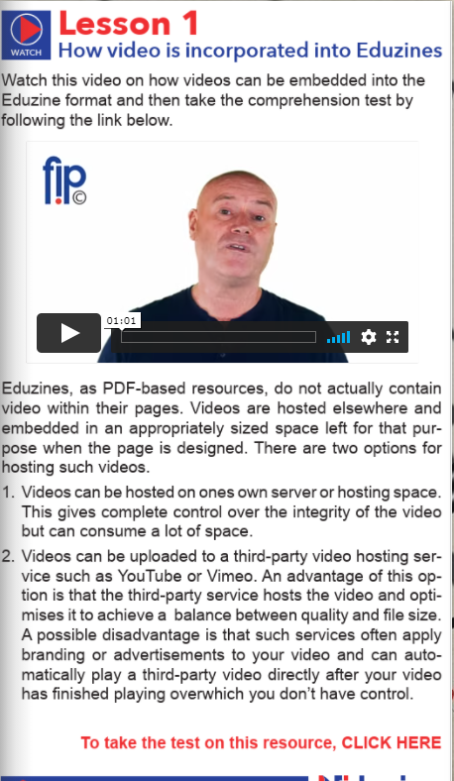
Abschnitt Inhalt
Dieser Abschnitt des EduZine umfasst den zentralen Lerninhalt des EduZine-Programms und sollte maximal 10 Seiten umfassen. 10 Seiten umfassen. Diese 10 Seiten sollten aus kurzen Artikeln bestehen, die den Lerninhalt direkt an den Lernenden vermitteln.
Aufgrund des Formats des EduZine hat jede Seite einen maximalen Umfang von 250 Wörtern ohne Bild. Seiten mit einem Bild haben maximal 150 Wörter pro Seite.

Slide 34
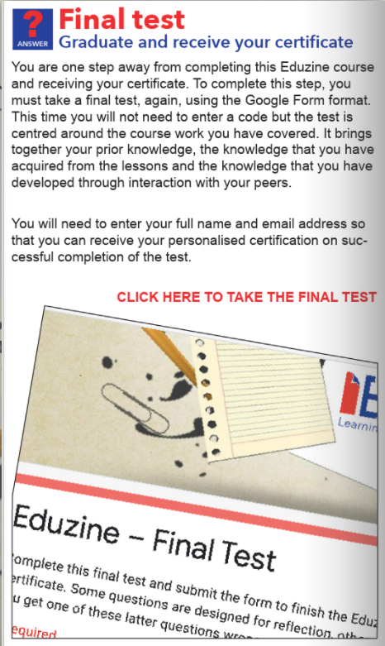
Abschlusstest
Der abschließende Test im EduZine ist ein weiteres Quiz, mit dem die Lernenden ihr Wissen testen können.
Die Fragen beziehen sich direkt auf den Inhalt der Artikel, um das im EduZine vermittelte Wissen zu vertiefen.

Slide 35
Weitere Ressourcen
Die letzten Seiten des EduZine enthalten zusätzliche Lern- und Lesematerialien, die die Lernenden im Rahmen ihres selbstgesteuerten Lernens nutzen können, um ihr Wissen über das Thema des EduZine zu vertiefen.
Diese zusätzlichen Ressourcen können Links zu Blogs, anderen Artikeln, YouTube-Videos (sofern Untertitel in allen Partnersprachen verfügbar sind), Fallstudien usw. umfassen.
https://smartzines.com/eduzine/mobile/index.html

Slide 36
DANKESCHÖN ☺

Slide 37
"Die Unterstützung der Europäischen Kommission für die Erstellung dieser Veröffentlichung stellt keine Billigung des Inhalts dar, der ausschließlich die Meinung der Autoren wiedergibt, und die Kommission kann nicht für die Verwendung der darin enthaltenen Informationen verantwortlich gemacht werden." Projektnummer: 2020-1-UK01-KA226-VET-094435

